Slide 1
Фундаментальная нейронаука для нейровизуализации
Нейропсихологическая оценка познания

Slide 2

Нейропсихологическая оценка
Нейропсихология - это прикладная наука, занимающаяся поведенческим выражением функций мозга.
Цели:
• Диагностика
• Уход за пациентом и планирование
• Планирование реабилитации и лечения
• Исследовательская работа

Slide 3
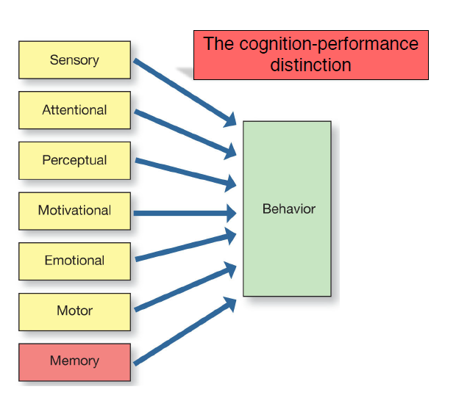
Нейропсихологическая оценка
Ключевые параметры поведения:
• Познание
• Эмоциональность
• Исполнительные функции
Различие познания и
производительности
Чувствительный
Внимательный
Перцептивный
Мотивационный
Поведение
Эмоциональный
Двигательный
Память

Slide 4
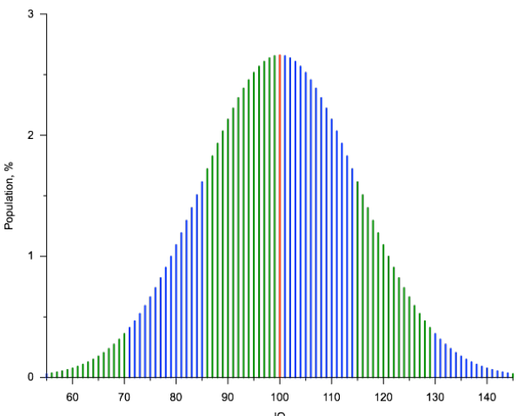
Нейропсихологическая оценка
• Изначально когнитивная функция считалась единственной функцией: интеллект.
• Единый показатель интеллектуальных способностей, определяемый как IQ.
• Стандартные тесты по вербальному и производительному IQ.

Slide 5
Нейропсихологическая оценка
• IQ - допустимая мера, но недостаточно конкретная для оценки когнитивных способностей.
• Познавательные функции:
• рецептивные функции
• Память и обучение
• Мышление
• Выразительные функции
• Множество видов оценок:
• Тесты интеллекта
• Тесты восприятия
• Языковые тесты
• Тесты памяти
• Визуально-пространственные тесты
• Тесты исполнительных функций
• так далее

Slide 6
Нейропсихологическая оценка
• Оценка предполагает некоторый идеальный, нормальный или предыдущий уровень функционирования, относительно которого может быть измерена производительность человека:
• В среднем по населению
• Индивидуальное сравнение
• Требует строгих условий, чтобы уравнять возможность выполнения

Slide 7
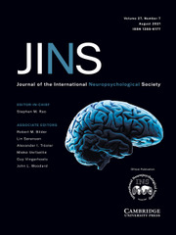
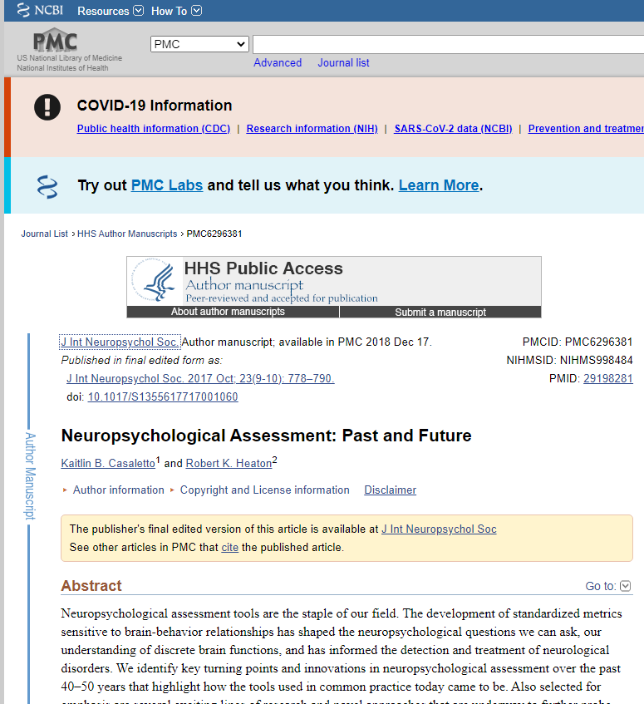
Нейропсихологическая оценка
Подходы к нейропсихологическому тестированию:
• Подход к скринингу
• Подход к проверке гипотез
• Аккумуляторный подход
Neuropsychological Assessment: Past and Future

Slide 8

Нейропсихологическая оценка
Подход к скринингу:
• Определите, соответствует ли человек определенным когнитивным критериям.
• Определите, требуется ли дополнительное тестирование.
• Гибкость и эффективность
• Для этой цели разработаны многочисленные тесты, включая RBANS, MMSE, MOCA.
Screening utility of the Montreal Cognitive Assessment (MoCA): in place of – or as well as – the MMSE?

Slide 9

Нейропсихологическая оценка
Подход к проверке гипотез:
• Оцените конкретный вопрос / предметную область
• Подробная оценка одного конкретного поражения или области мозга
• Возможно упускать из виду другие области или области, которые могут быть затронуты, и вносить свой вклад

Slide 10

Нейропсихологическая оценка
Нейропсихологический батарейный подход:
• Комплексная оценка всех важных когнитивных областей
• Детальное тестирование для создания полного профиля
• Разнообразие тестов для оценки домена
• Комплексный, но трудоемкий и затратный

Slide 11
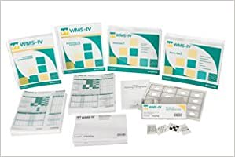
Оценка памяти
Шкала памяти Векслера:
• Комплексная батарея для оценки способности учить и запоминать информацию.
• Доступны нормы численности населения.
• Состоит из 7 субтестов:
• Личная и текущая информация
• Ориентация
• Психологический контроль
• Логическая память
Диапазон цифр
• Визуальное воспроизведение
• Вербальные парные партнеры

Slide 12

Оценка памяти
Изучение списка слов:
• Множество вариантов списка учебных задач
• Обычно используется для оценки способности учиться и запоминать новую информацию и функции важных сетей мозга.
• Обеспечьте измерения обучения, запоминания и узнавания
• Оценка нарушений при кодировании или поиске новой информации
• Часто включает отложенный вызов для оценки функции долговременной памяти.

Slide 13

Оценка исполнительного функционирования
Исполнительное функционирование:
• Широкий спектр тестов, предназначенных для оценки четырех основных компонентов.
• Воля
• Планирование
• Целенаправленное действие
• Эффективная работа
• Связан с функционированием лобной
доли

Slide 14
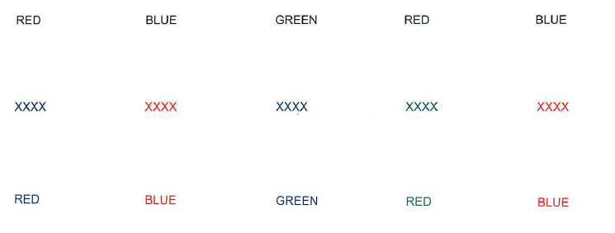
Оценка исполнительного функционирования
Тест цветного слова Stroop:

Slide 15
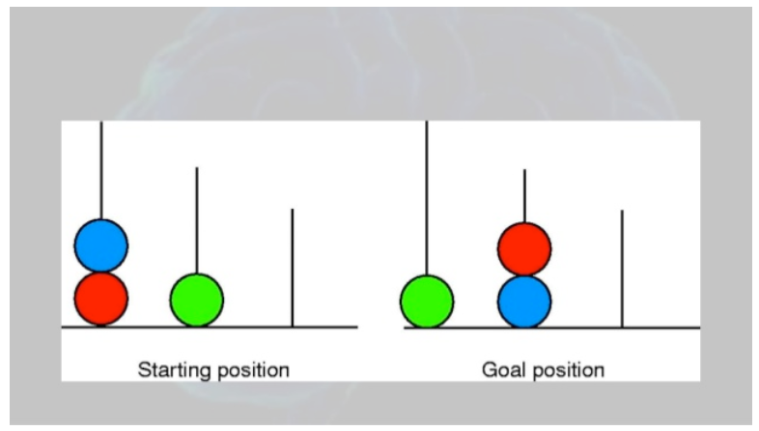
Оценка исполнительного функционирования
Тест Лондонского Тауэра:

Slide 16

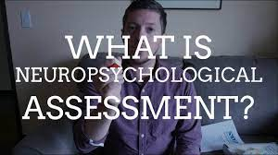
Нейропсихологическая оценка
• Доступно множество различных специализированных инструментов.
• Батарея тестов может предоставить всестороннюю оценку когнитивных, функциональных и эмоциональных функций.
• Относительные меры против населения или себя
• Контроль администрирования и стандартизация являются ключевыми

Slide 17
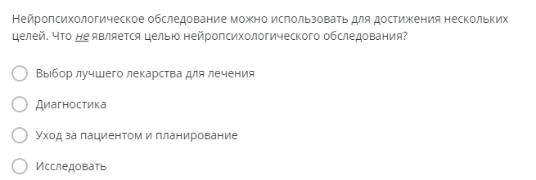
Вопрос

Slide 18

Ответ

Slide 19
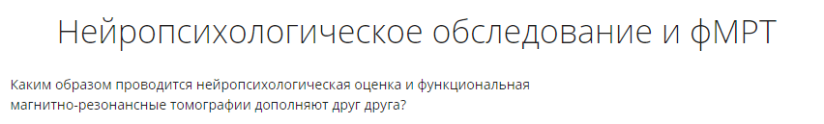
Обсуждение

